Slide 1
Игра-викторина 5+ «Знатоки Росси»
Авторы: воспитатели
Игнатенко Т.Ф., Шумаева И.В.,
МБДОУ – д/с №7 «Солнышко»

Slide 2
Актуальность
Дом
Семья
….
Праздники
Город
Природа
Символы государства
Традиции

Slide 3
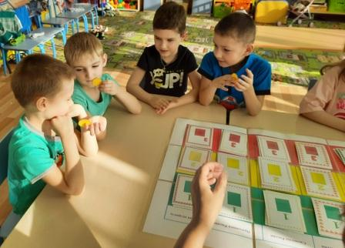
Викторина

Slide 4
Цель игры: обогащение бытового, природо-ведческого, обществоведческого словаря у детей старшего дошкольного возраста для формирования лексических пред-ставлений о России.
Цель:

Slide 5
Задачи игры
Образовательные:
Обогащать речь детей существительными, прилагательными и глаголами по лексическим темам «Растения России», «Животные России», «Праздники России», «Символы России» и «Народная мудрость».
Закреплять представления о слове, предложении, упражнять в составлении предложений. Побуждать детей интересоваться смыслом слова.
Формировать умение вести диалог между воспитателем и ребёнком, между детьми.
Учить пользоваться как краткой, так распространённой формой ответа, в зависимости от характера поставленного вопроса, дополнять высказывания товарищей.
Развивающие:
Совершенствовать умение использовать разные части речи в точном соответствии с их значением и целью высказывания.
Развивать внимание, память, умение соотносить родовые и видовые понятия.
Развивать интерес детей к энциклопедической литературе.
Воспитательные:
Воспитывать уважение к традициям русского народа. Поощрять интерес детей к событиям, происходящим в стране.
Воспитывать культуру речевого общения.
Воспитывать дружеские отношения в группе при выполнении совместных заданий.

Slide 6
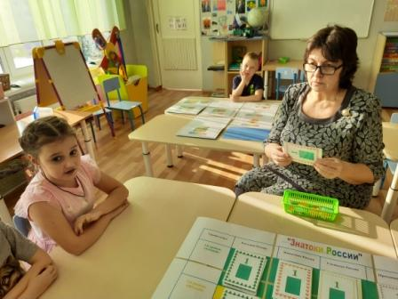
Назначение игры

Slide 7
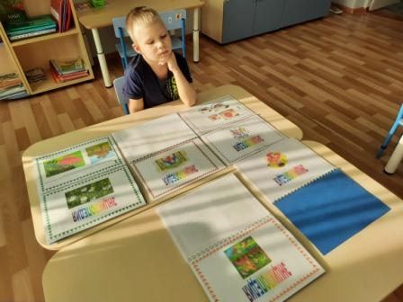
Содержание и правила игры

Slide 8
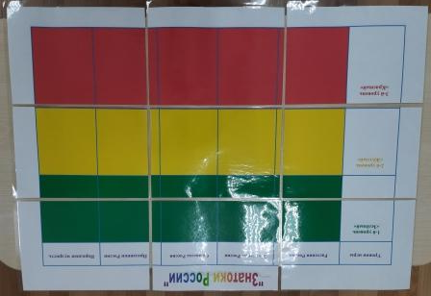
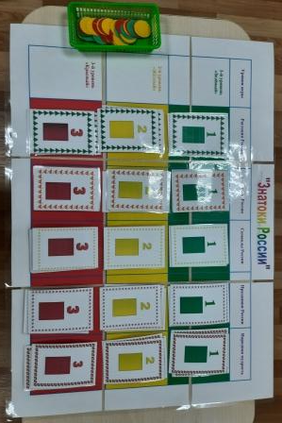
Содержание и правила игры

Slide 9
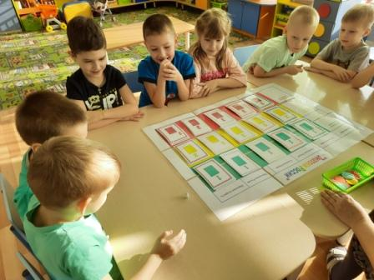
Содержание и правила игры

Slide 10
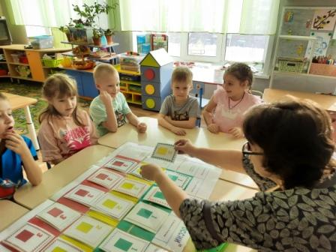
Содержание и правила игры

Slide 11
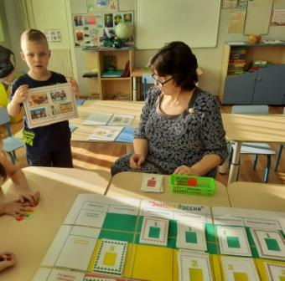
Подведение итогов

Slide 12
Зелёный уровень
Игровые упражнения:
«Посчитай», «Назови слова-признаки», «Закончи предложение», «Расскажи, что происходит», «Догадайся, о чём идёт речь», «Продолжи поговорку», «Добавь слово из сказки», «Продолжи слова, подходящие к…», «Один-много», «Измени слово», «Назови ласково», «Определи слово», «Расскажи о предметах».

Slide 13
Жёлтый уровень
Игровые упражнения:
«Назови лишние слова в цепочке», «Военная профессия», «Расскажи о празднике», «Найди лишнее», «Подбери слова – действия», «Чем похожи?», «Отгадай по описанию», «Похожие слова», «Что видишь?», «Вспомни и перечисли», «Что происходит?», «Слова – родственники».

Slide 14
Красный уровень
Игровые упражнения: «Кто, как голос подаёт?», «Назови праздник», «Нужные предметы», «Семья», «Перепутались слова», «Какого слова не хватает?», «Слово потерялось», «Продолжи сказку», «По порядку», «Сплети венок из предложений», «Раздели на группы».

Slide 15
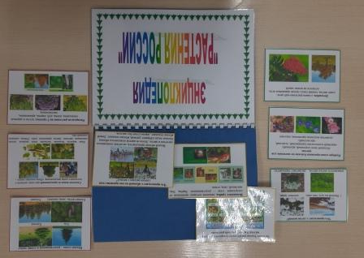
Энциклопедия «Растения России»

Slide 16
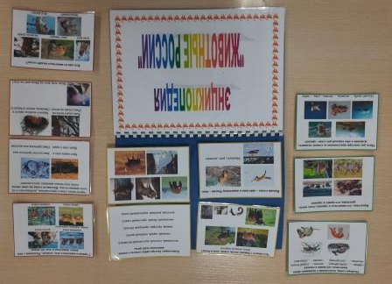
Энциклопедия «Животные России»

Slide 17
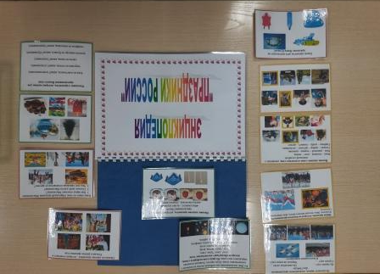
Энциклопедия «Праздники России»

Slide 18
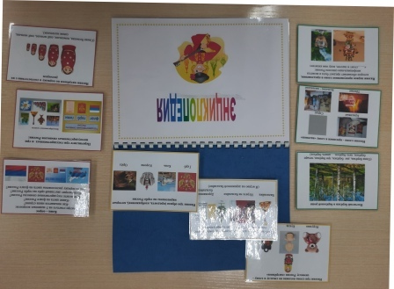
Энциклопедия «Символы России»

Slide 19
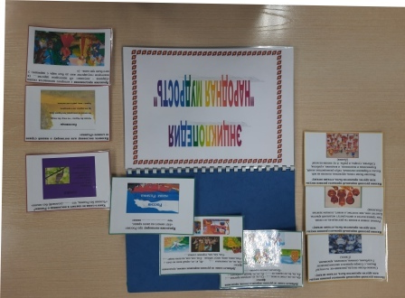
Энциклопедия «Народная мудрость»

Slide 20
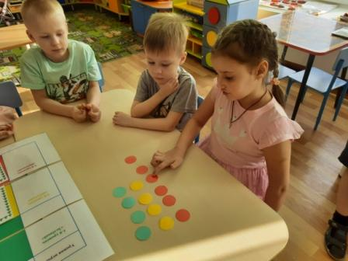
Подведение итогов

Slide 21
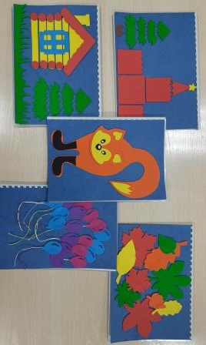
Спасибо за внимание!

